Slide 1




Università degli Studi di Salerno | 2024
SFRUTTARE LA KEYSTROKES DYNAMICS PER LA PROFILAZIONE DELL’UTENTE: LINGUA PARLATA, PROVENIENZA GEOGRAFICA E CORSO DI SCRITTURA
Gennaro Capaldo, Carmela Pia Senatore
La presentazione del seguente Progetto, per il Corso di Fondamenti di visione artificiale e biometria, nasce per utilizzare le dinamiche di tastiera legate agli utenti per discriminare tra I soggetti sulla base di caratteristiche demografiche.

Slide 2


ABSTRACT
L'identificazione di specifiche caratteristiche degli utenti online, quali genere, età, lingua parlata, area geografica e corso di scrittura, possono essere fondamentali in contesti di sicurezza e per sviluppare applicazioni commerciali. Un elemento chiave in questo contesto è la capacità di riconoscere e classificare le caratteristiche distintive di un utente attraverso l'analisi di tastiera.
Nel corso del progetto, partendo da un dataset disponibile pubblicamente e utilizzando algoritmi di machine learning, abbiamo analizzato le caratteristiche dinamiche relative alla pressione dei tasti e siamo riusciti a ottenere un buon tasso di accuratezza nel riconoscimento di caratteristiche demografiche. I risultati del seguente progetto mostrano che è possibile discriminare per area geografica di provenienza, lingua parlata e corso di scrittura avendo solo a disposizione le caratteristiche di keystrokes per utente. Sulla base dei modelli più performanti per ogni task, si è cercato di analizzare l'impatto delle variabili e di identificare quali tra esse siano particolarmente discriminanti.

Slide 3







Overview
01
05
INTRODUZIONE
PROTOCOLLO SPERIMENTALE
02
06
METODOLOGIA
RISULTATI
03
07
DATASET
CONCLUSIONI
04
EDA

Slide 4

INTRODUZIONE
METODOLOGIA
DATASET
EDA
PROTOCOLLO SPERIMENTALE
RISULTATI
CONCLUSIONI
INTRODUZIONE
KEYSTROKES DYNAMICS
Il campo della keystroke dynamics si colloca all’intersezione di numerose discipline quali la biometria, la cibernetica e la psicologia cognitiva. Questo ambito di studio si focalizza sull'analisi del comportamento di digitazione degli utenti come tratto biometrico comportamentale, esaminando aspetti come la velocità, il ritmo, e la pressione esercitata sui tasti durante la scrittura al computer. Tali caratteristiche vengono prese in considerazione dagli algoritmi di battitura volti a discriminare tra i soggetti.
Ogni individuo, infatti, manifesta un pattern unico di digitazione, che può essere descritto attraverso una serie di metriche quantificabili. Queste peculiarità rendono la dinamica della digitazione non solo uno strumento per l'identificazione personale e la verifica di autenticità, ma anche un potenziale mezzo di classificazione basato su caratteristiche demografiche.

Slide 5

INTRODUZIONE
METODOLOGIA
DATASET
EDA
PROTOCOLLO SPERIMENTALE
RISULTATI
CONCLUSIONI
DUPLICE UTILIZZO DI KEYSTROKES ANALYSIS
RICONOSCIMENTO
Uno degli usi più comuni della dinamica della digitazione è il riconoscimento dell'utente. Le aziende e le organizzazioni possono utilizzare questi dati per verificare l'identità di un individuo in maniera discreta e continua, senza richiedere interventi diretti o periodici da parte dell'utente.
CLASSIFICAZIONE
Il focus principale del presente lavoro, tuttavia, riguarda l'utilizzo della keystrokes dynamics per la classificazione dei soggetti secondo caratteristiche demografiche quali genere, età, lingua parlata e area geografica di provenienza.
07

Slide 6



INTRODUZIONE
METODOLOGIA
DATASET
EDA
PROTOCOLLO SPERIMENTALE
RISULTATI
CONCLUSIONI
PROBLEMA
Uno dei principali vantaggi della keystroke dynamics è che non richiede attrezzature o hardware speciali. Utilizza invece i semplici dati già generati dalla tastiera dell'utente durante la digitazione. Un altro vantaggio è che non richiede la raccolta di dati sensibili. A differenza di altre forme di riconoscimento biometrico, come il riconoscimento facciale, la keystroke dynamics non utilizza informazioni personali o immagini, ma analizza semplicemente il modo in cui un utente digita, in maniera non invasiva e trasparente per lo stesso.
Primo problema
01
Il primo problema riguarda la tipologia di tastiera utilizzata. I sistemi di rilevamento dei keystrokes su tastiere diverse possono produrre risultati diversi.
Secondo problema
02
Il secondo problema riguarda il layout della tastiera. Un’utente che utilizza quotidianamente un tipo di layout di tastiera potrebbe non ottenere le stesse performance su un altro.
Terzo problema
03
Il terzo problema è relativo a fattori esterni che possono influenzare l’utente durante la scrittura di frasi: distrazioni, infortuni, stanchezza o condizioni ambientali.

Slide 7

INTRODUZIONE
METODOLOGIA
DATASET
EDA
PROTOCOLLO SPERIMENTALE
RISULTATI
CONCLUSIONI
IPOTESI
L’approccio proposto si basa sull’idea che i caratteri demografici possono avere un impatto unico sul modo in cui gli utenti digitano. L'ipotesi è che gli individui tendano a trasferire caratteristiche personali specifiche al loro comportamento di battitura, come la velocità di battitura e i ritardi nei diagrammi. Analizzando queste caratteristiche è possibile sviluppare un metodo per discriminare genere, età, lingua parlata, continente di provenienza e corso di scrittura.
L’analisi su dati di keystrokes per scopi di classificazione demografica apre numerose possibilità applicative. Ad esempio, può migliorare l'accuratezza dei sistemi di raccomandazione personalizzati, ottimizzare l'interfaccia utente in base alle preferenze e alle capacità dell'utente o persino contribuire a studi comportamentali su larga scala.

Slide 8



INTRODUZIONE
METODOLOGIA
DATASET
EDA
PROTOCOLLO SPERIMENTALE
RISULTATI
CONCLUSIONI
Primo Obiettivo
Creazione di modelli di machine learning in grado di discriminare gli utenti sulla base di caratteristiche demografiche: genere, età, lingua parlata, area geografica di provenienza e aver fatto un corso di scrittura.
OBIETTIVI
Secondo obiettivo
Individuazione delle variabili che hanno più effetto sulla previsione e distinzione tra le classi.

Slide 9



INTRODUZIONE
METODOLOGIA
DATASET
EDA
PROTOCOLLO SPERIMENTALE
RISULTATI
CONCLUSIONI
METODOLOGIA
FEATURES EXTRACTION
DATA COLLECTION
Nella seconda fase di la features extraction, partendo dai dati di ciascun partecipante, è possibile estrarre delle caratteristiche utili all’implementazione dei modelli di machine learning. Le informazioni di ciascun partecipante vengono aggregate rispetto alle informazioni demografiche.
Nella prima fase, il dataset utilizzato e la procedura di data collection, richiede l’installazione di keylogger sui computer dei partecipanti, i quali eseguendo dei task producono dei file utili all’analisi. In ciascun file sono registrate le azioni svolte sulla tastiera.

Slide 10
INTRODUZIONE
METODOLOGIA
DATASET
EDA
PROTOCOLLO SPERIMENTALE
RISULTATI
CONCLUSIONI
METODOLOGIA
MODEL FITTING
DATA COLLECTION
FEATURES EXTRACTION
Infine, nella terza fase, viene presentata l'estrazione dei migliori risultati dopo l'utilizzo di modelli di machine learning.
Nella prima fase, il dataset utilizzato e la procedura di data collection, richiede l’installazione di keylogger sui computer dei partecipanti, i quali eseguendo dei task producono dei file utili all’analisi. In ciascun file sono registrate le azioni svolte sulla tastiera.
Nella seconda fase di la features extraction, partendo dai dati di ciascun partecipante, è possibile estrarre delle caratteristiche utili all’implementazione dei modelli di machine learning. Le informazioni di ciascun partecipante vengono aggregate rispetto alle informazioni demografiche.

Slide 11

INTRODUZIONE
METODOLOGIA
DATASET
EDA
PROTOCOLLO SPERIMENTALE
RISULTATI
CONCLUSIONI
METODOLOGIA
DATA COLLECTION
FEATURES EXTRACTION
MODEL FITTING
Nella prima fase, il dataset utilizzato e la procedura di data collection, richiede l’installazione di keylogger sui computer dei partecipanti, i quali eseguendo dei task producono dei file utili all’analisi. In ciascun file sono registrate le azioni svolte sulla tastiera.
Nella seconda fase di la features extraction, partendo dai dati di ciascun partecipante, è possibile estrarre delle caratteristiche utili all’implementazione dei modelli di machine learning. Le informazioni di ciascun partecipante vengono aggregate rispetto alle informazioni demografiche.
Infine, nella terza fase, viene presentata l'estrazione dei migliori risultati dopo l'utilizzo di modelli di machine learning.

Slide 12


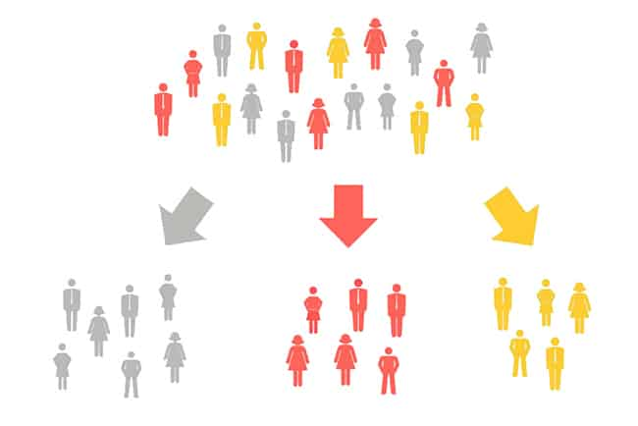
INTRODUZIONE
METODOLOGIA
DATASET
EDA
PROTOCOLLO SPERIMENTALE
RISULTATI
CONCLUSIONI
DATASET
Il dataset utilizzato, “136 M keystrokes”, disponibile pubblicamente, si compone di circa 169 mila osservazioni (utenti) su 16 variabili. Il dataset è stato raccolto nel contesto di uno studio innovativo sulla biometria comportamentale, in particolare mirato a esplorare se il modo unico di digitare di un individuo può essere utilizzato per il riconoscimento personale.
DATASET 1
DATASET 2
Ogni partecipante allo studio è stato invitato a trascrivere una serie di frasi mostrate casualmente su uno schermo. Durante questa attività, un sistema di keylogging ha accuratamente registrato diversi parametri relativi alla digitazione di ciascun soggetto.
Il dataset completo integra le informazioni raccolte con dati demografici e di comportamento di digitazione

Slide 13

INTRODUZIONE
METODOLOGIA
DATASET
EDA
PROTOCOLLO SPERIMENTALE
RISULTATI
CONCLUSIONI
Creazione di nuove variabili
Valutazione dei valori anomali
Categorizzazione
-Key Latency: rappresenta il tempo tra due pressioni successive di un tasto.
-Average Keypress: è rappresentativo del tempo medio di pressione.
-Di-gram UP UP : esprime , in media, il tempo che intercorre tra il rilascio del tasto precedente e il rilascio del tasto successivo;
-Di-gram DOWN DOWN: esprime, in media, il tempo che intercorre tra la pressione del tasto precedente e la pressione del tasto successivo.
Dalle statistiche descrittive del dataset, si osservano dati utili per rilevare anomalie .
Un aspetto critico emerso riguarda l'età dei partecipanti: il valore massimo registrato è di 120 anni.
Inoltre, per quanto riguarda la variabile che misura il tempo quotidiano trascorso a scrivere al computer, è stato notato che alcuni partecipanti hanno riportato valori che superano le 24 ore giornaliere o altri che hanno valore negativo.
1. Raggruppamento geografico: America, Asia, Europa, America Latina, Oceania, Africa.
2. Semplificazione della lingua nativa: sono state create due categorie: "INGLESE" e "NON INGLESE" .
3. Validazione del numero di dita utilizzate
4. Creazione della variabile categorica per l'età: ragazzi dai 10 ai 22 anni; ragazzi dai 23 ai 35 anni; adulti con età maggiore di 35 (ma comunque massimo 90 anni).

Slide 14
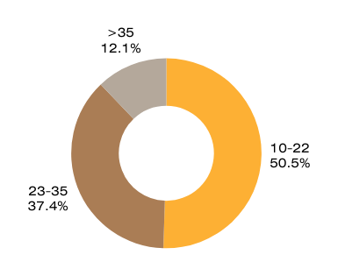


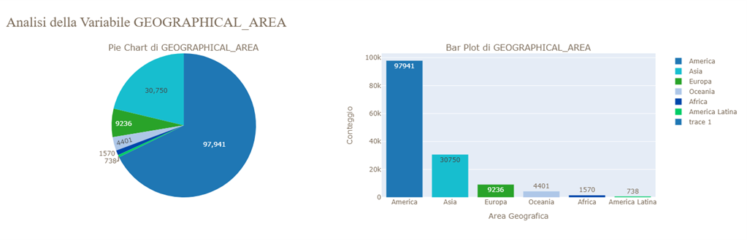
INTRODUZIONE
METODOLOGIA
DATASET
EDA
PROTOCOLLO SPERIMENTALE
RISULTATI
CONCLUSIONI
ANALISI ESPLORATIVA
Eta’
L'età media dei partecipanti è di 24.5 anni, con uno scarto standard di 10.1 anni. L'età minima registrata è di 10 anni e la massima di 90 anni, concentrando il 75% dei partecipanti sotto i 29 anni.
Genere
La distribuzione di genere tra i partecipanti è relativamente equilibrata, con una lieve prevalenza femminile (53.08%) rispetto ai maschi (46.92%).
Area Geografica
La provenienza mostra una forte concentrazione di partecipanti dagli Stati Uniti (61.72%), seguiti da India (8.24%), Filippine (6.51%), Canada (4.65%) e Regno Unito (3.76%). Altre nazioni sono rappresentate in proporzioni molto minori, con alcuni paesi che hanno una rappresentazione praticamente nulla. In figura

Slide 15
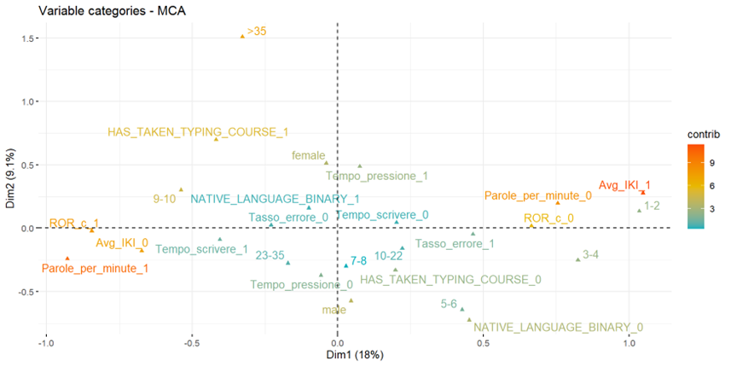
INTRODUZIONE
METODOLOGIA
DATASET
EDA
PROTOCOLLO SPERIMENTALE
RISULTATI
CONCLUSIONI
ACM
In seguito, è stato applicato l’analisi delle corrispondenze multiple il cui fine ultimo risiede nell’esplorazione e visualizzazione delle associazioni tra le categorie delle variabili prese in esame. Per il solo scopo esplorativo le variabili numeriche sono state trasformate in categoriali distinguendo utenti i cui valori sono maggiori o minori della media della stessa variabile.
KEYPOINTS
1) L'elevato contributo tra Rollover ratio < media, Parole per minuto < media, IKI > media e utilizzo di 1-2 dita per la scrittura.
2) La relazione tra sesso biologico femminile e tempo medio di pressione dei tasti > media.
3) La vicinanza tra gli utenti la cui lingua nativa è inglese, tasso di errore < media, tempo dedicato alla scrittura < media.
4) In maniera analoga al punto (2), la vicinanza tra soggetti di sesso maschile e tempo di pressione < media.
5) Gli utenti che non hanno svolto corsi di scrittura, utilizzo di (3-4)(5-6) dita, tasso di errore > media e non parlano nativamente la lingua inglese.

Slide 16

INTRODUZIONE
METODOLOGIA
DATASET
EDA
PROTOCOLLO SPERIMENTALE
RISULTATI
CONCLUSIONI
PROTOCOLLO SPERIMENTALE
MODELLI
Nella fase sperimentale sono stati implementati 7 modelli di machine learning per problemi applicativi binari e multiclasse: Modello di regressione Logistico, Random Forest, Gradient Boosting, AdaBoost, SVC, MLP e XGBoost. E’ stata implementata la ricerca degli iperparametri ottimali attraverso cross-validation.
SUB. IND.
Il problema applicativo non presenta più di una istanza per ciascuno dei soggetti per cui non è stato necessario implementare subject indipendent. Tuttavia, ci si è comunque attenuti alle linee guida per lo splitting dei dati in training set e test facendo si che le osservazioni presenti nel training set non siano presenti di nuovo nel test set.

Slide 17



INTRODUZIONE
METODOLOGIA
DATASET
EDA
PROTOCOLLO SPERIMENTALE
RISULTATI
CONCLUSIONI
PROTOCOLLO SPERIMENTALE
Prima strategia
Terza strategia
Addestramento dei modelli sulla totalità delle istanze.
Per categorie sbilanciate si è proceduto con l’addestramento tramite folds bilanciati.
Seconda strategia
Per la classificazione di classi fortemente sbilanciate si è proceduto con l’applicazione di SMOTE e ottenuto dei nuovi modelli.

Slide 18


INTRODUZIONE
METODOLOGIA
DATASET
EDA
PROTOCOLLO SPERIMENTALE
RISULTATI
CONCLUSIONI
RISULTATI
Genere
Eta’
Nessuna delle strategie adottate ha permesso di individuare dei modelli di machine learning che fossero in grado di distinguere il sesso biologico, seppur gli oggetti per le classi sono abbastanza bilanciati.
La massiccia presenza di utenti con età compresa tra i 10-22 anni, ca. il 50%, ha reso fortemente sbilanciata questa variabile. Le partizioni individuate, inizialmente tre e poi successivamente due, non si sono rivelate ottimali per la classificazione.

Slide 19
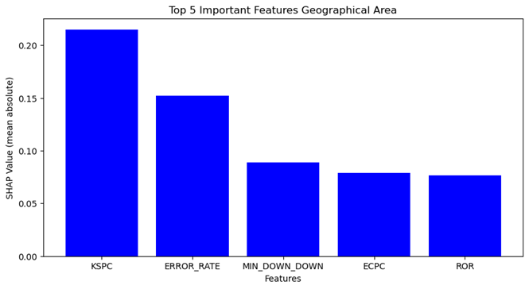
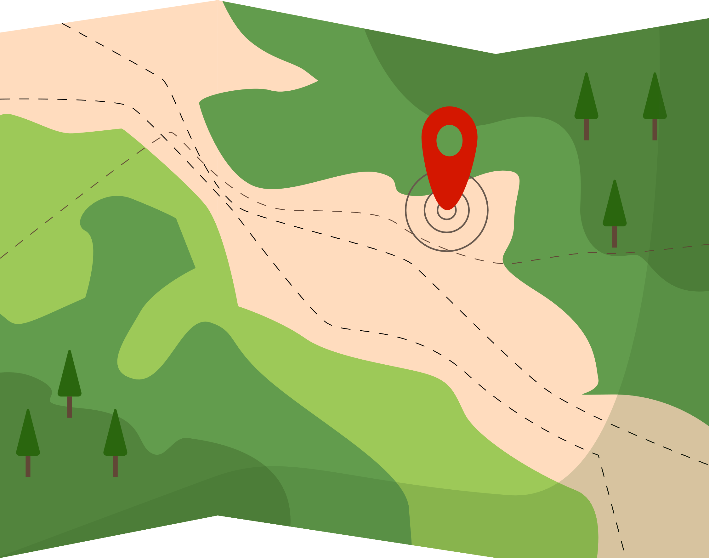
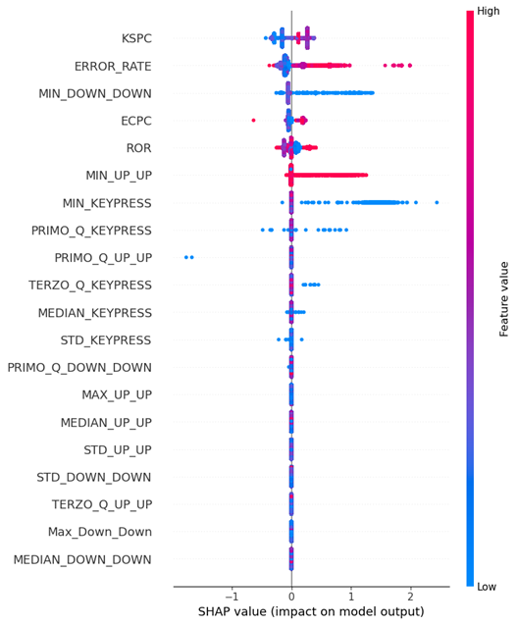
INTRODUZIONE
METODOLOGIA
DATASET
EDA
PROTOCOLLO SPERIMENTALE
RISULTATI
CONCLUSIONI
RISULTATI
Area Geografica
La caratteristica più influente, KSPC, indica il numero medio di battute necessarie per digitare ogni carattere. Segue ERROR_RATE, il tasso di errore durante la digitazione, che offre insight sul livello di errore durante la digitazione rispetto alle frasi mostrate. MIN_DOWN_DOWN, che riflette il tempo minimo tra la pressione di due tasti consecutivi, suggerisce quanto rapidamente gli utenti digitano in sequenza. ECPC e RoR, quest'ultimo descrive il rapporto tra tasti premuti simultaneamente e quelli in successione, completano l'analisi.
La ricerca per Area geografica ha prodotto ottimi risultati.
I migliori risultati si ottengono per la categorizzazione America e Non America.
Il modello è Gradient Boosting con 77% di accuratezza, addestrato su dati con SMOTE.
Se i valori di KSPC per l'utente sono alti, allora la classe assegnata è Non America, di solito. Gli utenti non americani potrebbero non essere madrelingua inglese; quindi, potrebbero digitare più lentamente o con maggiore attenzione quando scrivono in inglese.
La colonna di ERROR_RATE mostra la stessa relazione ma in maniera più chiara e marcata: valori più alti del tasso di errore sono correlati a una maggiore probabilità che gli utenti siano non americani.

Slide 20
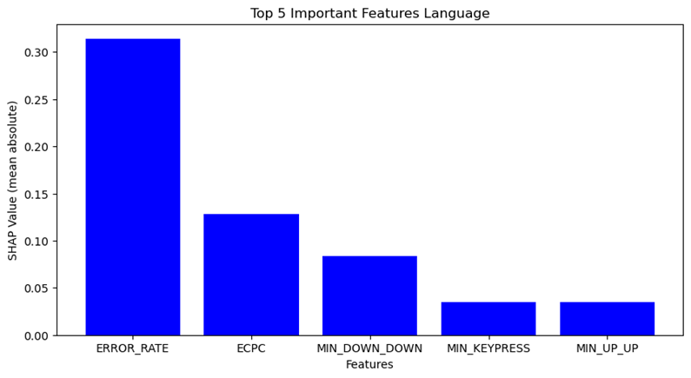

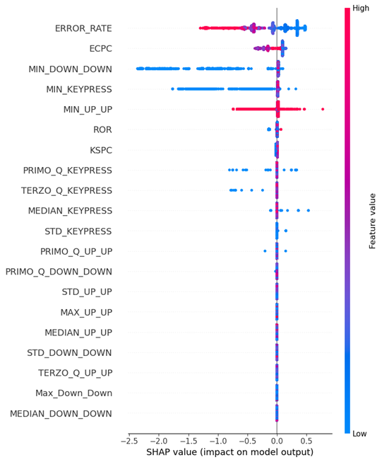
INTRODUZIONE
METODOLOGIA
DATASET
EDA
PROTOCOLLO SPERIMENTALE
RISULTATI
CONCLUSIONI
RISULTATI
Lingua parlata
La caratteristica più influente è ERROR RATE. Segue ECPC, MIN_DOWN_DOWN, MIN KEY PRESS E MIN UP UP.
Se i valori di ERROR RATE per l'utente sono alti, allora la classe assegnata è Non Inglese, per valori più bassi, invece, la classe assegnata è Inglese. Ha senso: poichè il test viene effettuato su frasi in inglese, le persone che lo parlano come madre lingua potrebbero avere una frequenza minore di errori durante la digitazione.
Per la lingua parlata, categorizzata in Inglese/Non Inglese, il miglior modello è il Gradient Boosting con l’applicazione di SMOTE. La classe, fortmente sbilanciata, ha mostrato risultati pessimi con il modello addestrato sui folds bilanciati mentre buoni sui dati originali ma con tendenza a preferire la classe maggioritaria (inglese). Il tasso di accuratezza del modello è circa dell’ 88%.
La colonna di ECPC, il numero di errori per caratteri, è chiara rispetto alla classificazione: se il numero di conversione di tasso d'errore per carattere è alto allora probabilmente gli utenti non parlano la lingua inglese; se invece è basso, gli utenti sono madrelingua inglesi. Continua a esserci il fattore discriminante circa MIN DOWN DOWN. Dalle analisi potrebbe essere emerso che gli utenti che non sono inglesi scrivono più velocemente.

Slide 21
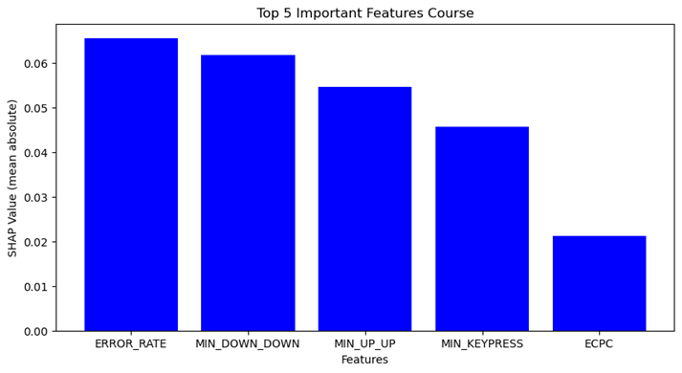

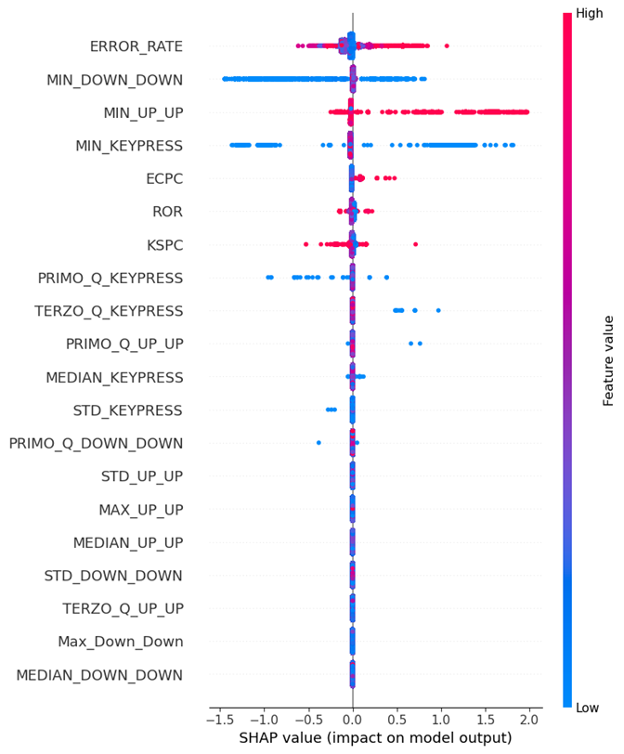
INTRODUZIONE
METODOLOGIA
DATASET
EDA
PROTOCOLLO SPERIMENTALE
RISULTATI
CONCLUSIONI
RISULTATI
Corso di scrittura
Le variabili più importanti dall’analisi SHAP. Il contributo è decisamente più basso rispetto ai task precedenti ma le variabili rimangono le stesse.
Per frequenza di un corso di scrittura, anch’esso fortemente sbilanciato, il miglior tasso di accuratezza è stato raggiunto dal Gadient Boosting addestrato sul dataset a cui è stato applicato SMOTE. Il valore di accuratezza è pari circa al 75%.
L’impatto delle variabili è decisamente meno netto rispetto alla classificazione precedente.

Slide 22



INTRODUZIONE
METODOLOGIA
DATASET
EDA
PROTOCOLLO SPERIMENTALE
RISULTATI
CONCLUSIONI
CONCLUSIONI
Key findings and insights
In questo progetto, vengono proposte delle metodologie per rivelare caratteris tiche demografiche dell’utente, attraverso kesytroke dynamics. Nella fase sperimentale sono stati testati diversi algoritmi di machine learning per la classificazione di genere, età, area geografica di appartenenza, lingua parlata e corso di scrittura. Per genere ed età nessuna delle metodologie proposte è stata in grado di ottenere risultati discreti.
Al contrario, per lin gua parlata, area geografica e corso di scrittura il Gradient Boosting con l’applicazione di SMOTE ha mostrato tasso di accuratezza più alto. L’accuratezza dei modelli è stata ulteriormente rafforzata dall’uso di SHAP per interpretare l’importanza delle variabili. Il tasso di errore e il numero di Tasti per caratteri si sono rivelati come fattori discriminanti importanti in tutti e tre i modelli.
Learn More

Slide 23




INTRODUZIONE
METODOLOGIA
DATASET
EDA
PROTOCOLLO SPERIMENTALE
RISULTATI
CONCLUSIONI
CONCLUSIONI
Aspetti Critici
Uno degli aspetti critici emersi dall’analisi è il forte sbilanciamento del dataset, che è composto prevalentemente da utenti americani, giovani e anglofoni. Questo ha in trodotto un bias significativo, limitando la generalizzazione dei risultati e compromettendo la capacità di classificare con precisione utenti di diverse lingue e aree geografiche.
Di conseguenza, la classificazione è stata possibile solo per le categorie lingua parlata inglese/non inglese e area geografica America/non America, mentre i tentativi di discriminare tra un numero maggiore di lingue o aree ge ografiche hanno mostrato capacità predittive scarse. I risul tati ottenuti sono, però, promettenti.

Slide 24


Università degli Studi di Salerno | 2024
GRAZIE PER L’ ATTENZIONE
Gennaro Capaldo, Carmela Pia Senatore

